Slide 1
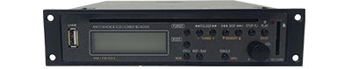
CD PLAYER & TUNER
CTM003
PTA 시리즈 포터블앰프 전용 CDP모듈
종류 : CD/MP3/WMA
주파수 : 20Hz~20kHz
출력단자형식 : 5 Pin Wafer
외형규격 (W x H x D)mm : 190 x 38 x 183
잡음비 : >60dB
무게 : 0.97kg
옵션/기타 : CDP 모듈

